Slide 1
《外星人入侵》主要展示
王韬/王时青小组

Slide 2



1
开始界面
2
设置界面
3
游戏界面
4
结束界面

Slide 3

1
开始界面

Slide 4
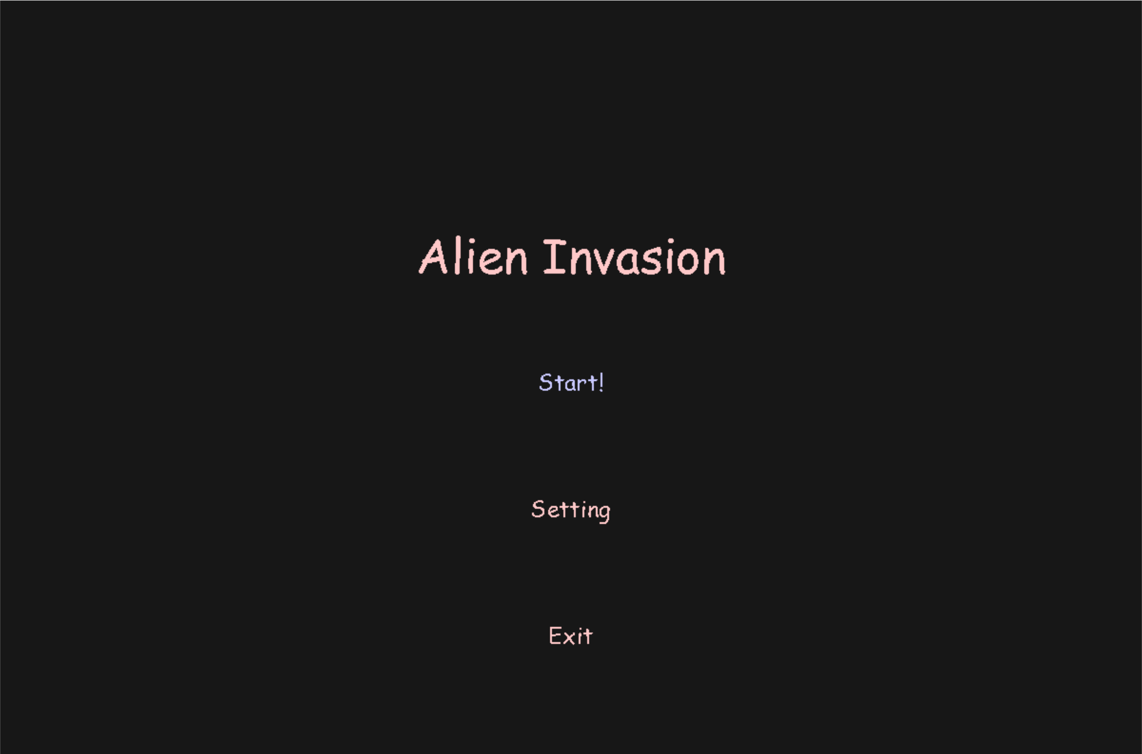
开始界面
通过键盘上下选择，回车键进行确认
开始游戏：按此开始游戏
设置按钮：按此进行设置
退出按钮：按此退出游戏

Slide 5
2
设置界面

Slide 6
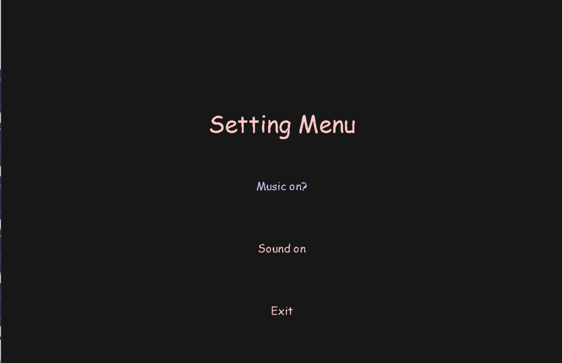
设置界面
开启音乐：按此开启或关闭音乐
开启音效：按此开启或关闭音效
退出按钮：按此退出设置界面

Slide 7
3
游戏界面

Slide 8
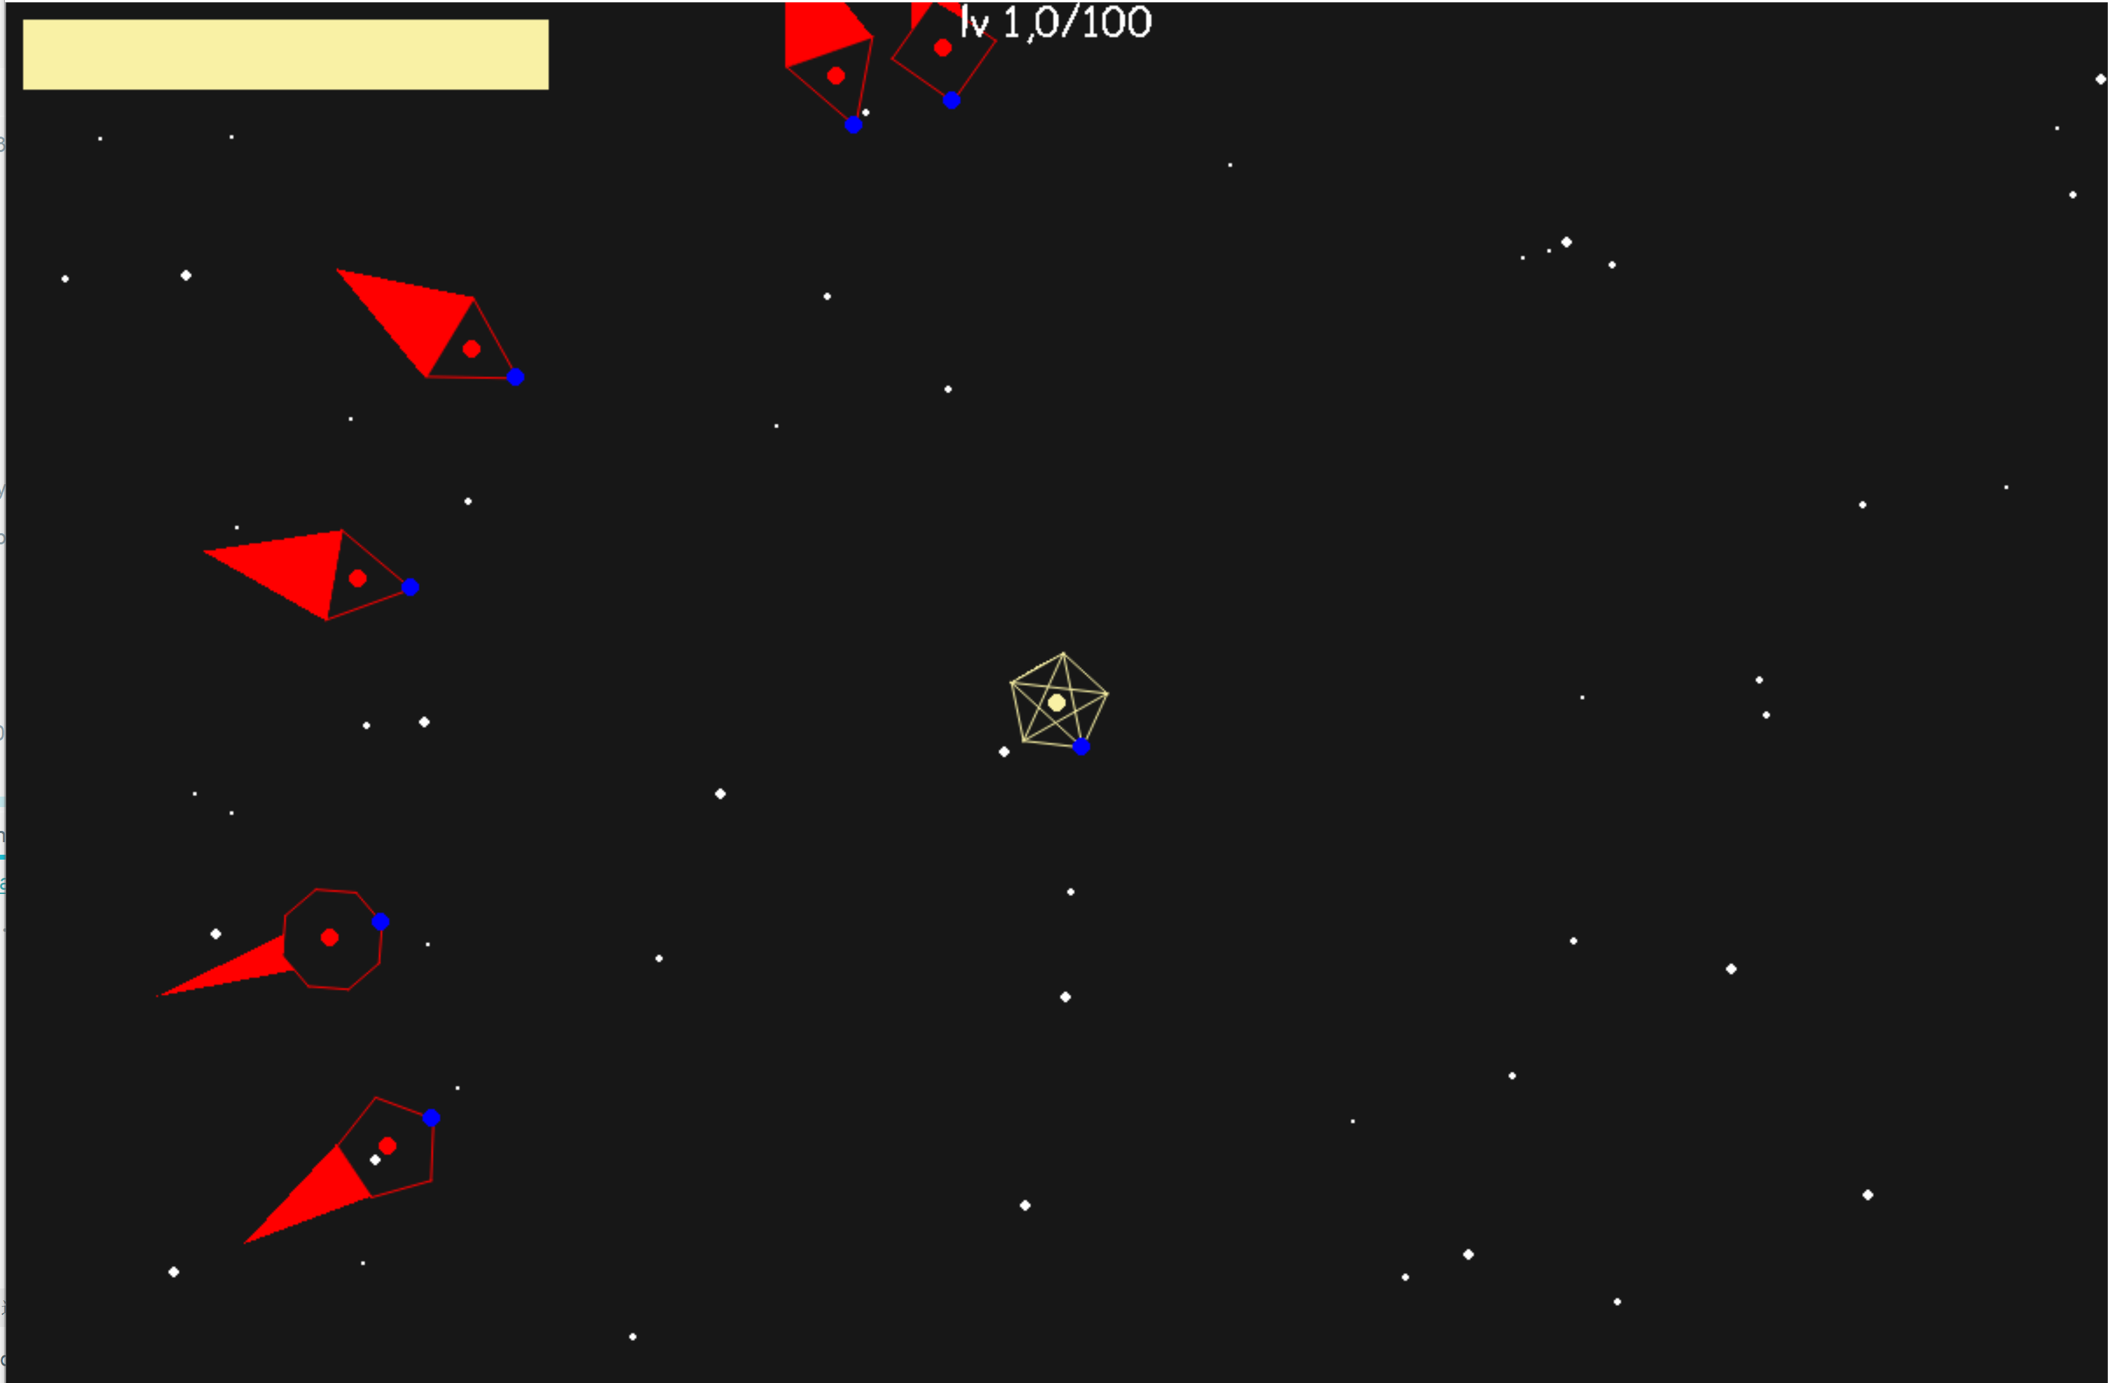
敌人：会发射子弹或近身撞击导致玩家血量减少
游戏界面
经验值：可以通过击杀外星飞船获得，积累满后升级，并选择升级羌胡方向
友方飞船：玩家主要操纵部位，通过鼠标朝向转向，左键射击敌方飞船，右键加速回避子弹。在游戏中可以通过升级选择选项强化自身。
生命值：升级后回复，被外星飞船击中后减少，为0时结束该局游戏。上限会随升级变高

Slide 9
4
升级界面

Slide 10

升级界面
升级后随机获得的的三个选项，可以在三个中选择一个获得强化

Slide 11
5
结束界面

Slide 12
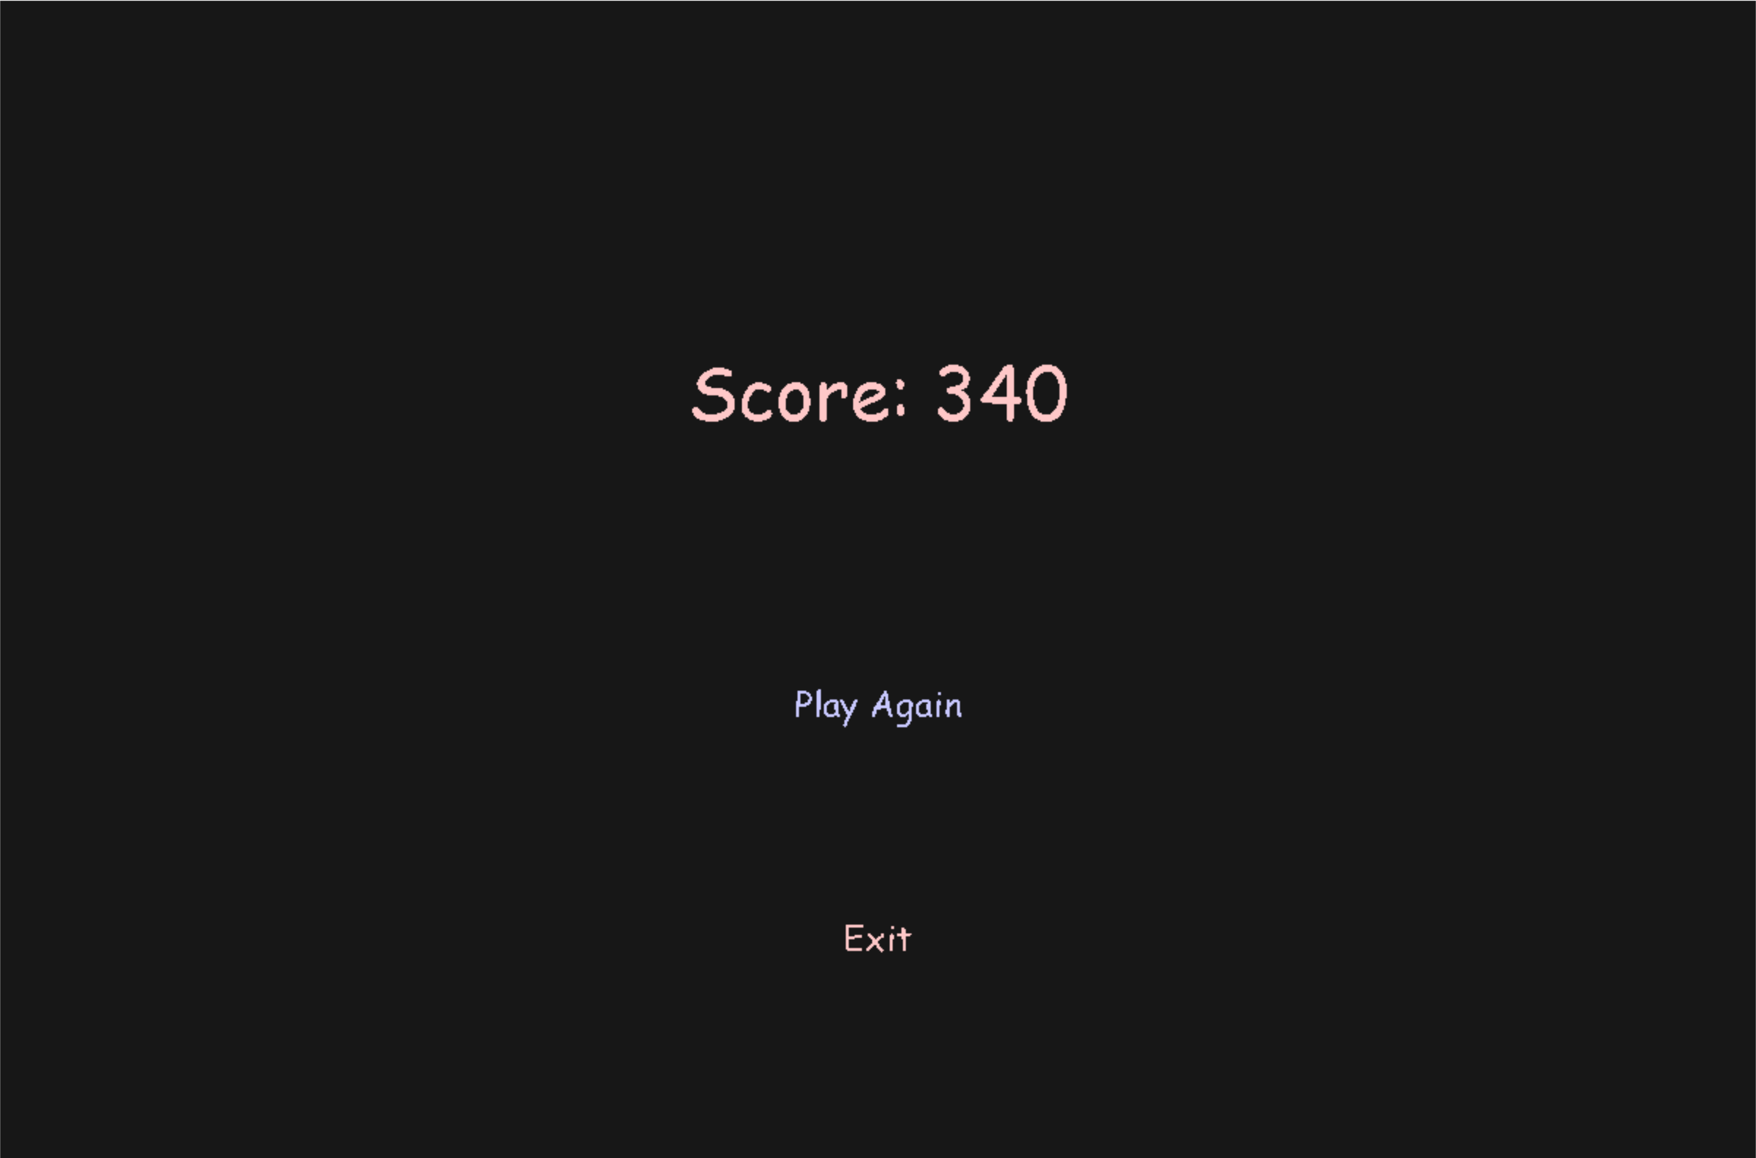
结束界面
分数结算
按此可以选择重新开始一局游戏
退出按钮：按此退出游戏

Slide 13
感谢聆听！
Thank You for Listening!

